Slide 1
처음 개인 적성검사
판별
커리큘럼으로
맛보기
처음 무료 -> 유료: 공부적립
할인
쿠폰
달성하면 + 언제까지
3日연장
￥싸게된다
<무료강의>
test 해볼 수 있는 것
input
process
output
GOALSkill
회사가 주는 PJT 회사정보 원하는 인재상 채용공고 | PJT를 분해 -> 커리큘럼(PJT) N2, N3, N4 자격증 paiza B 자기소개사이트 | 면접 스카우트 면접 결과 알림(1~3차)
유저정보 유저가 가고 싶은 회사 고르기 스킬・적성 이력서 | AI가 유저에게 회사 추천 AI가 회사에게 유저 추천 응원 Message | 회사지원 면접 결과 확인
admin 취업결과 | 면접기능 학습 진척도 check(익명): 회사가 보는
회사
Matching
유저
main target
*일본/해외
(일본어/한국어/영어)
미경험자
open: team PJT
한국어/영어
어떻게
무엇
근거
공부하게 되나. 커리큘럼
진짜 배워서 취업 할 수 있나 근거
3万円의견

Slide 2
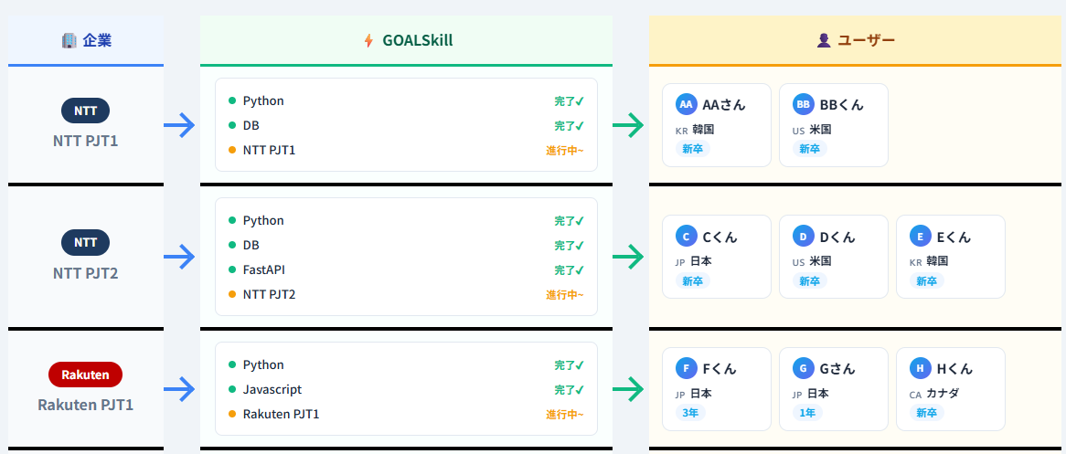
당신은 채용하시고 싶은 분인가 | 취업하기
배울 수 있는 것
기업 필터링
user가 보는 곳 Google | rakuten | NTT | 구인광고
회사가 보는 곳 등록 회사
미등록 회사 체크 박스로 유저 고른 후 “버튼” 스카우트/면접
회사도입 예 내정) 졸업생 상담원 유저 성공 면담 신청. 처음에는 Ai가 상담 나중에 사람으로 변경 1~2회 무료 3회부터 유료.
JLPT
자격증
Paiza B
자기소개사이트
A 선배
B 선배
C 선배

